Slide 1
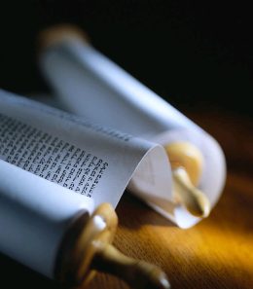
Titus, Filemon
dr. Raymond R. Hausoul

Slide 2
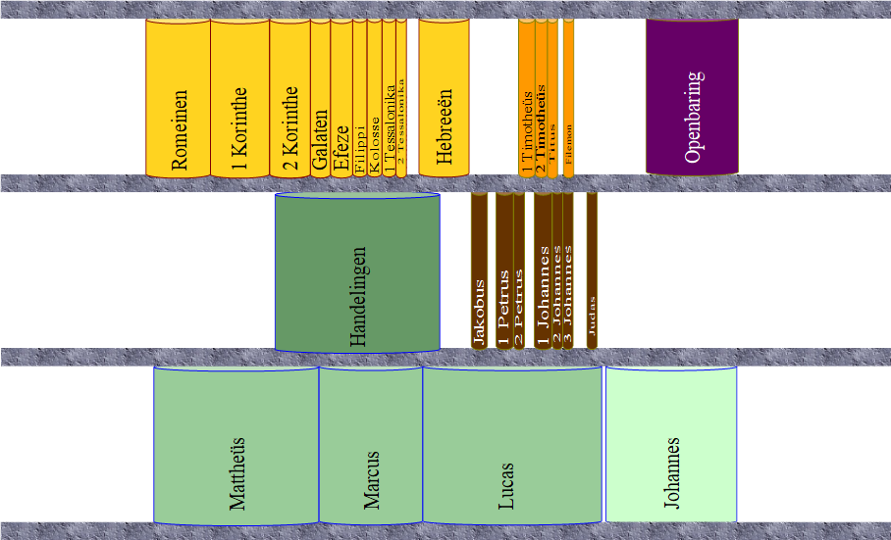

Slide 3
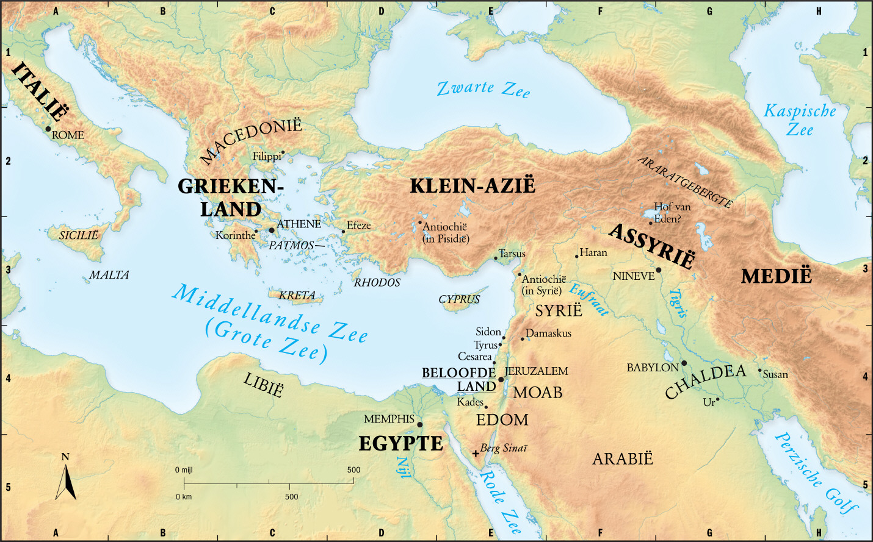

Slide 4
De Kretenzers vinden het als enige een schande als ze geen winst uit een ander kunnen halen ... door hun diepgewortelde gierigheid ontstaan er continu schermutselingen in het openbaar en in de privé, ze moorden en voeren burgeroorlogen.
– Polybius, Wereldgeschiedenis, III:373.

Slide 5
Paulus’ brieven en reizen
Tweede reis
1Tes.: Korinthe, winter 50nC
2Tes.: Korinthe, winter 51nC
Derde reis
1Kor.: Efeze, jan.-mrt. 54nC
2Kor.: Macedonië, nov.-dec. 55nC
1Tim.: Filippi 55nC
Gal.: Korinthe, 1. 48-49nC 2. winter 56nC
Rom.: Korinthe, Voorjaar 56nC
Gevangenschap
Ef.: 1. Efeze 2. Caesarea 3. Rome, 60-62nC
Kol.: Rome, 60-62nC
Film.: Rome, 60-62nC
Fil.: Rome, lente 61nC
Verplaatsing
[Tit.: Nicopolis: zomer 62nC]
[1Tim.: Nicopolis: lente 63nC]
Gevangenschap
2Tim.: Rome, herfst 63nC

Slide 6
Opbouw van Titus
Opening
Gezond leiderschap op Kreta (1:5-16)
Bekwame oudsten en opzieners (1:5-9)
Onbekwame tegensprekers (1:10-16)
Gezonde levensstijl in de gemeente (2:1-15)
Christelijke mannen en vrouwen (2:1-10)
Gods heilsplan (2:11-15)
Gezonde levensstijl in de maatschappij (3:1-11)
De maatschappij rondom ons (3:1-4)
Gods heilsplan (3:5-11)
Instructies voor het team (3:12-14)
Zegenwens (3:15)
Slot
Theologische lofprijs (1:1-4)

Slide 7
Opbouw van Filemon
A – Inleiding en gebed voor Filemon (1:1-7)
B – Paulus’ autoriteit (1:8)
C – Smeekbede (1:9-10)
D – Bekering van Onesimus (1:10)
E – Fouten van Onesimus (1:11-12)
F – Paulus en Filemon / Onesimus (1:13-14)
F’ – Paulus en Filemon / Onesimus (1:15-17)
E’ – Fouten van Onesimus (1:18-19)
D’ – Bekering van Onesimus (1:19)
C’ – Smeekbede (1:20)
B’ – Paulus’ autoriteit (1:21)
A’ – Afsluiting en gebed voor Filemon (1:22-25)

